Slide 1

Python小知识
狗子⑨讲

Slide 2

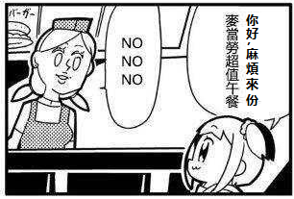
效率测试
场景：
A：getattr获取对象属性会比直接访问对象属性慢。
B：咦？真的吗？让我试试。噢，确实如此。但是是为什么呢？
A：应该是它们访问属性的姿势不一样导致。
B：有可能，getattr毕竟多了一层函数调用。
C：所以结论呢？
AB：母鸡鸭~
为啥捏？
为啥捏？

Slide 3
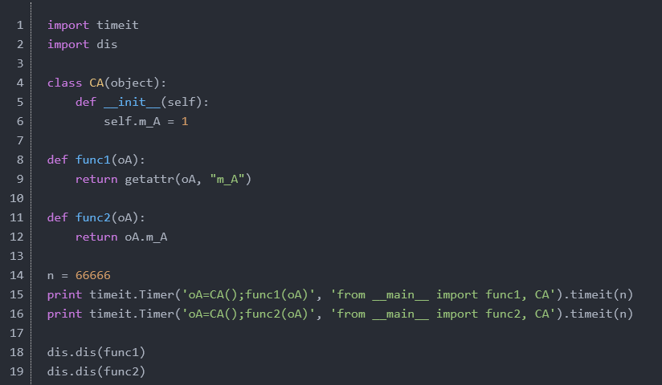
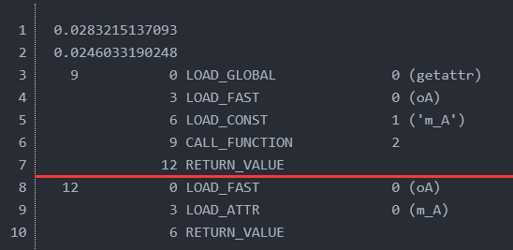

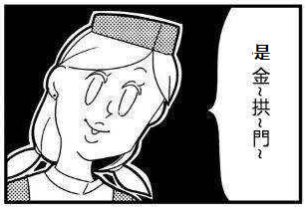
dis模块
— Disassembler for Python bytecode
喔~
单纯从指令数就能
看出谁更耗时了。

Slide 4
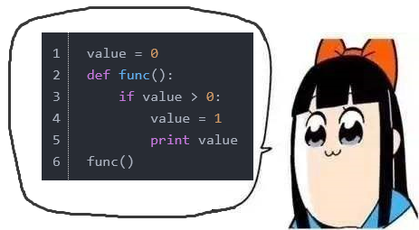

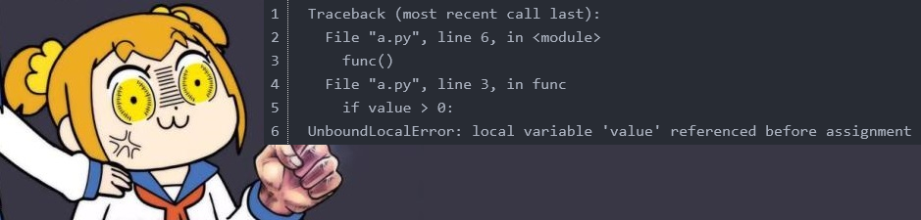
写操作对命名空间的影响
python遵循按照LGB命名空间顺序寻找变量的定义。
如果对变量进行写操作，且没有进行global等关键字的声明，该变量会被认为是在local命名空间中。
建议在局部空间中，访问到全局变量，无论是否会有写操作，先用global进行声明。

Slide 5
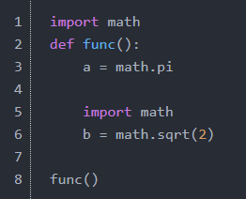

写操作对命名空间的影响
在项目中常见的全局import后局部再次import的情况。由于import实际上是一个赋值操作，那么该情况就跟例子1中情况相似了。
项目中加强代码静态检查，使用静态检查工具自动检查。

Slide 6
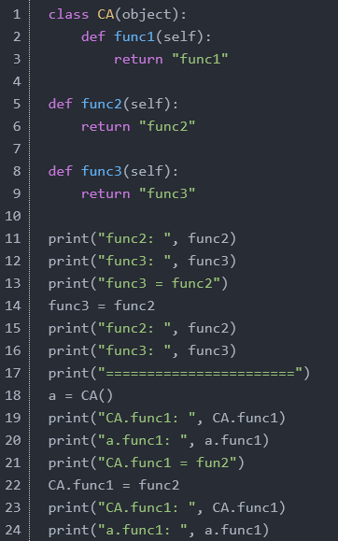


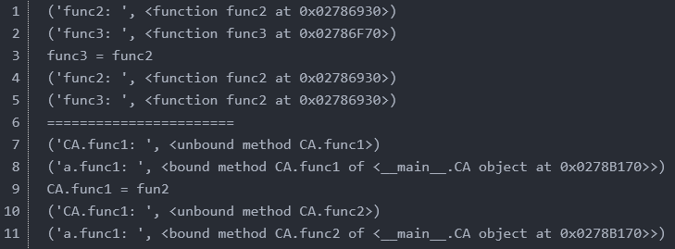
热更新相关
— python很香，其中一个原因在于其热更容易实现
全局函数的替换方式简单直白。
成员函数的替换就有点不同，可以看出CA.func1和a.func1分别是unbound method和bound method两种类型，在执行函数替换后，它们没有变成function类型，但指向的函数确实从func1指向func2了。

Slide 7

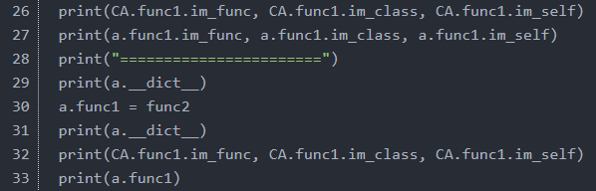
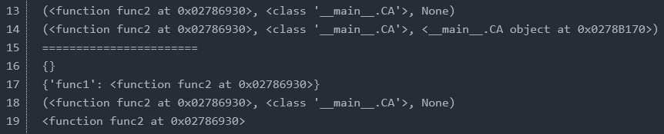


热更新相关
通过打印im_func，可以发现，对成员函数的替换实质上是对im_func的替换，这里im_func被替换成了func2。
通过对im_func的替换，使得在函数调用时，查找im_func不再指向原来的func1，而是指向替换后的func2，从而完成动态替换，达到热更的目的。
最后这里通过对对象的实例进行函数替换，发现这里就真的把该函数给替换成function了，其被放进了该具体对象的dict中，所以此种做法并不能达到热更的目的。

Slide 8
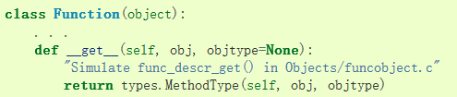
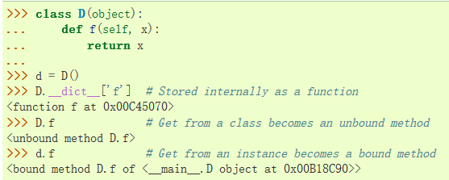


热更新相关
To support method calls, functions include the __get__() method for binding methods during attribute access. This means that all functions are non-data descriptors which return bound or unbound methods depending whether they are invoked from an object or a class.
The output suggests that bound and unbound methods are two different types. While they could have been implemented that way, the actual C implementation of PyMethod_Type in Objects/classobject.c is a single object with two different representations depending on whether the im_self field is set or is NULL (the C equivalent of None).
这里得出一个信息，bound method和unbound method都是临时实例对象，怪不得赋值替换的时候替换的是im_func，如果替换的是该实例对象，那热更便无法实现。

Slide 9
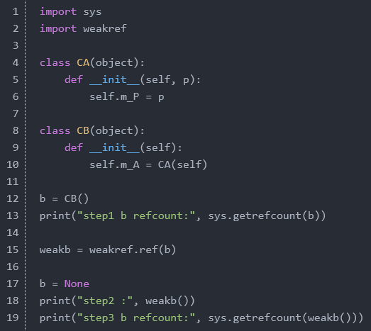


环引用
python中的垃圾回收机制使用了引用计数，当对象引用计数为0的时候，将对象删除。
在项目代码的编写中，容易不注意存在两个对象相互引用，导致对象不能单独释放，需要两个对象都释放的情况下才能完全释放。
对象属性引用了对象自身，造成环引用。
应尽量避免对象属性引用对象自身的情况，可以用弱引用替代。

Slide 10
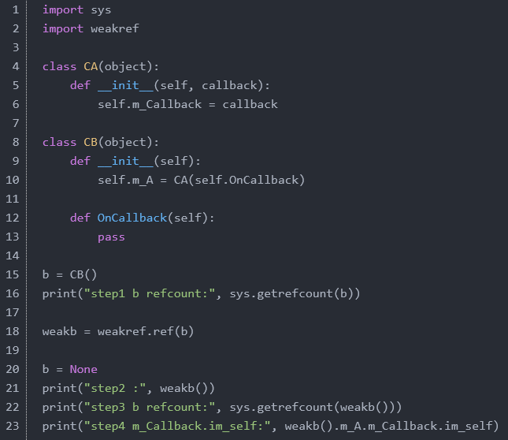
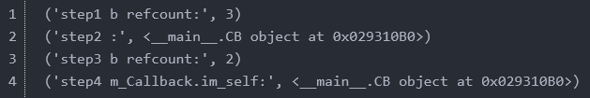

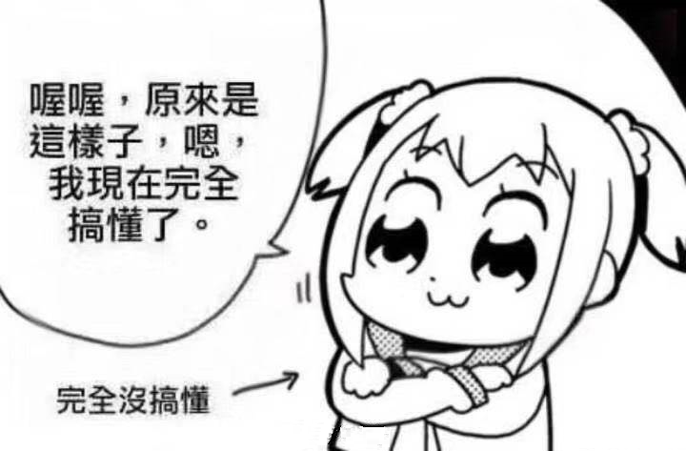
环引用
对象方法中通过im_self引用了对象自身，从而造成环引用。
建议也是通过弱引用的方式来存储回调函数。

Slide 11
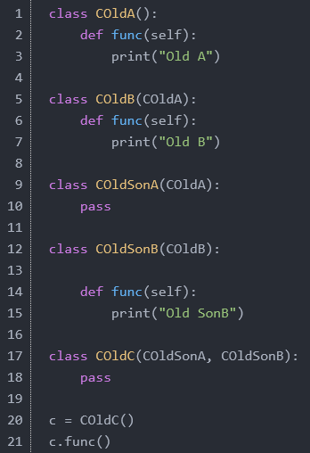


新式类与旧类
旧式类的函数寻找方式
从右边的代码例子中可以看出，旧类寻找函数的方式是深搜。
新旧类在函数
寻找上有较大区别

Slide 12
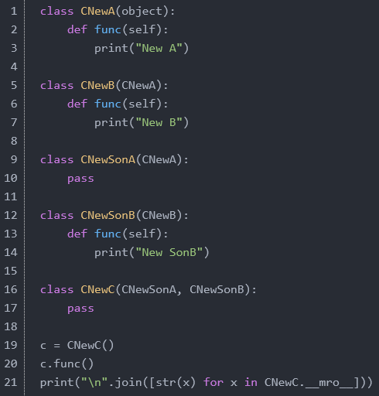
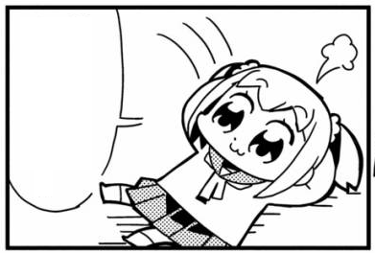
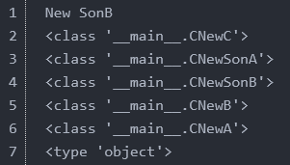
新式类与旧类
新式类的函数寻找方式
新式类提供了mro供查看其函数的寻找顺序，从打印中可以看出，其并不是深搜。其采用的方式是C3算法。
我将在后面讲解
C3算法的实现

Slide 13
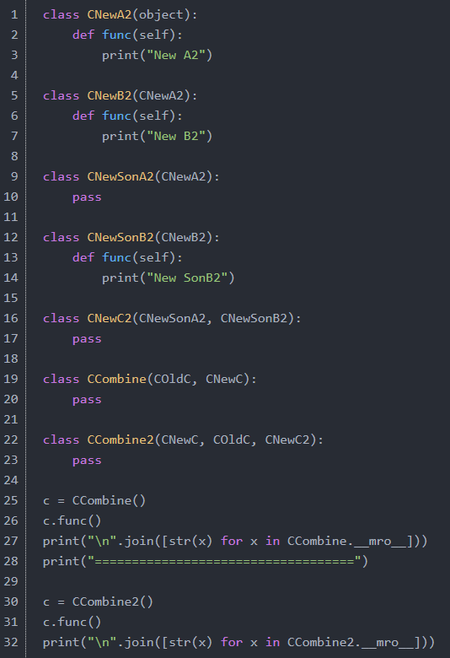
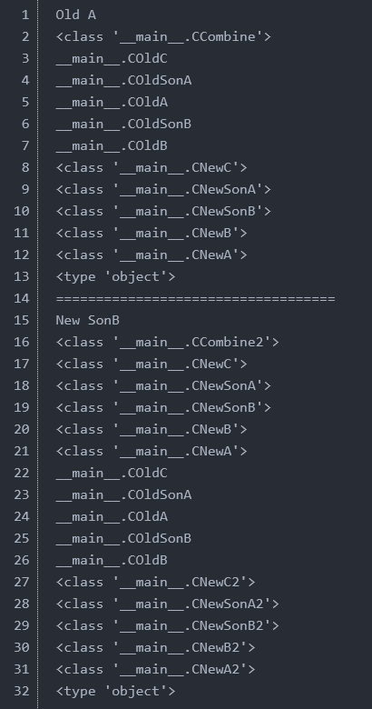

新式类与旧类
可以看出，若继承的类中含有旧式类，则会按照从左到右的继承顺序进行函数查找，在每个继承的父类中，则按照该父类对应的查找方式进行查找。
上面的例子中存在菱形继承和新旧类混用的情况，当这种情况出现的时候，只能说保重了。
······

Slide 14
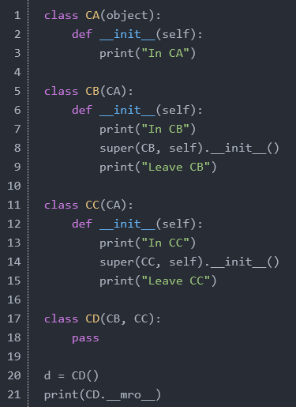

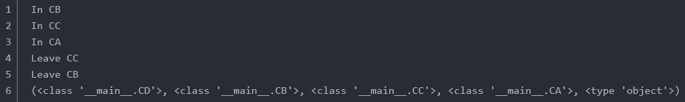
Super
super不等价于父类。
super() 函数用于调用下一个父类(超类)并返回该父类实例的方法。

Slide 15

End
感谢观看在广告中插入的PPT。

